Slide 1
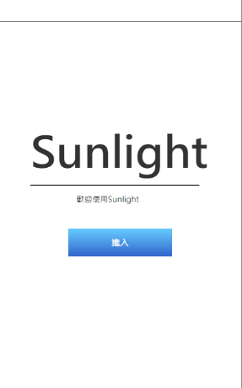

Slide 2
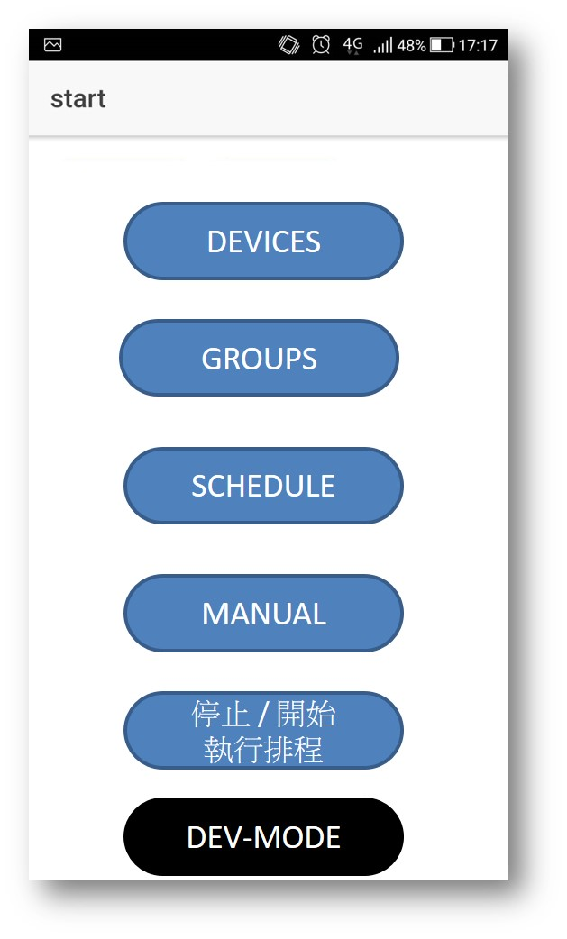
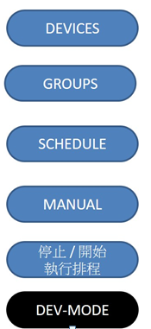

功能類別
燈泡編輯
&
風扇調整
DEVICES
GROUPS
群組設置
SCHEDULE
排程設置
MANUAL
手動調控
TIME
CORRECTION
TIME CORRECTION
時間校正
DEV-MODE
工程模式
初始畫面

Slide 3
DEVICES – 裝置設定

Slide 4
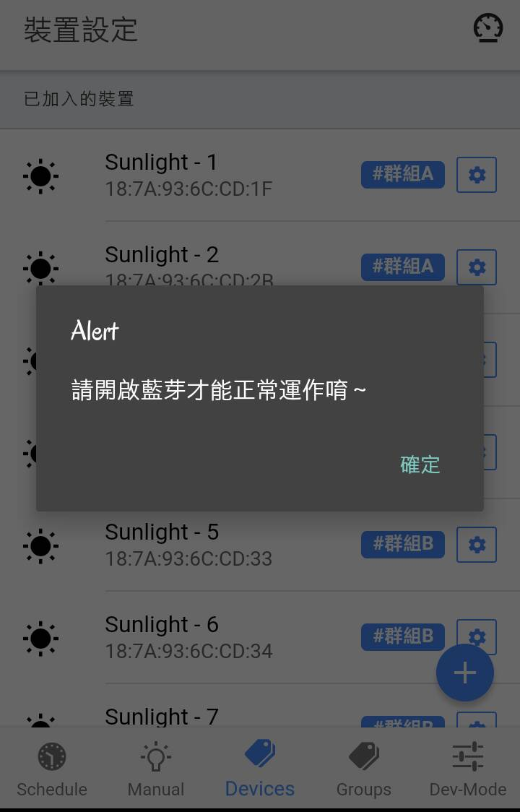
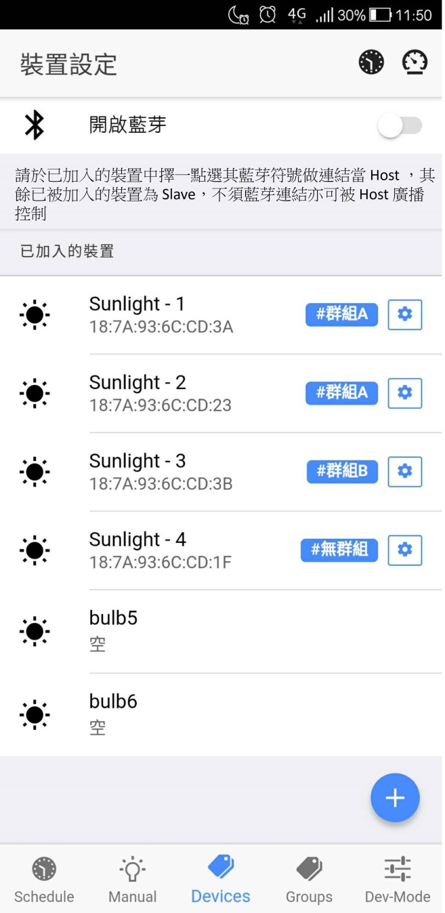

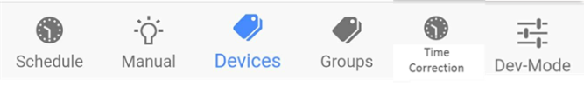
DEVICES – 新增燈泡(時間校正&風扇調整)
1.
於此處開啟藍芽
按
按
確定
開啟手機藍芽權限
DEVICES
1.
2.
按此處新增燈泡

Slide 5
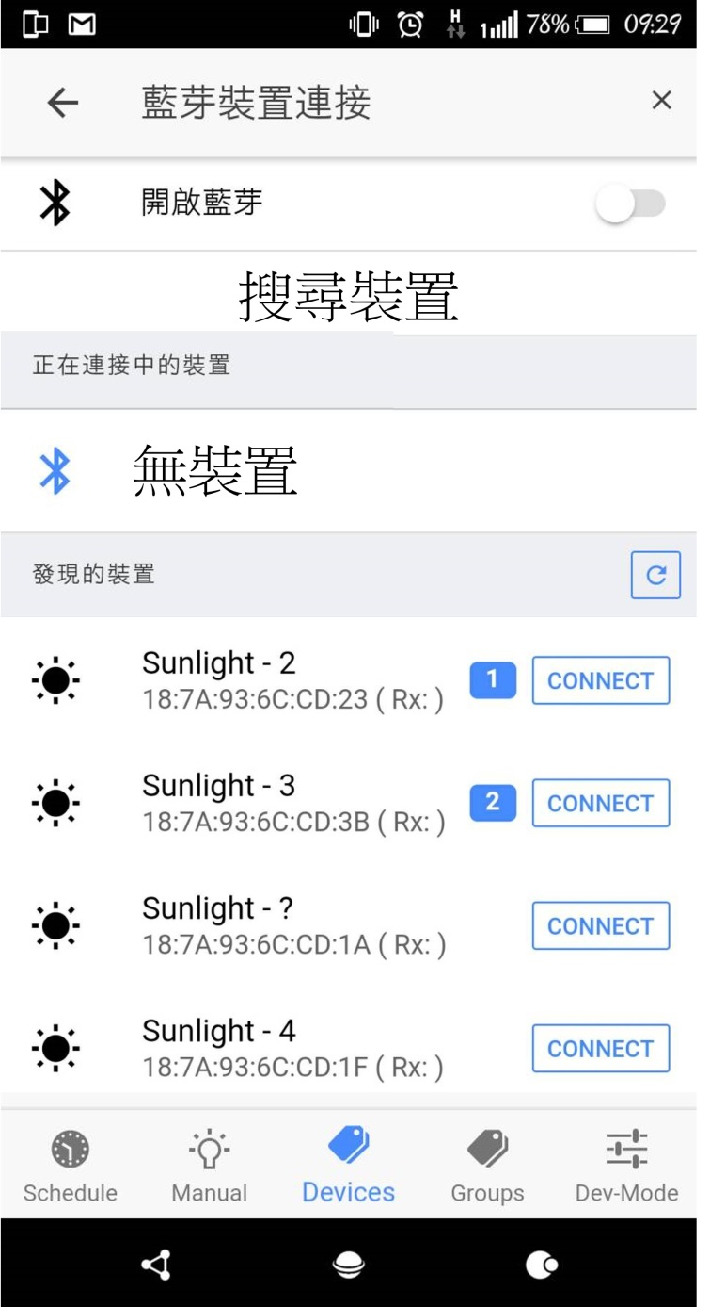
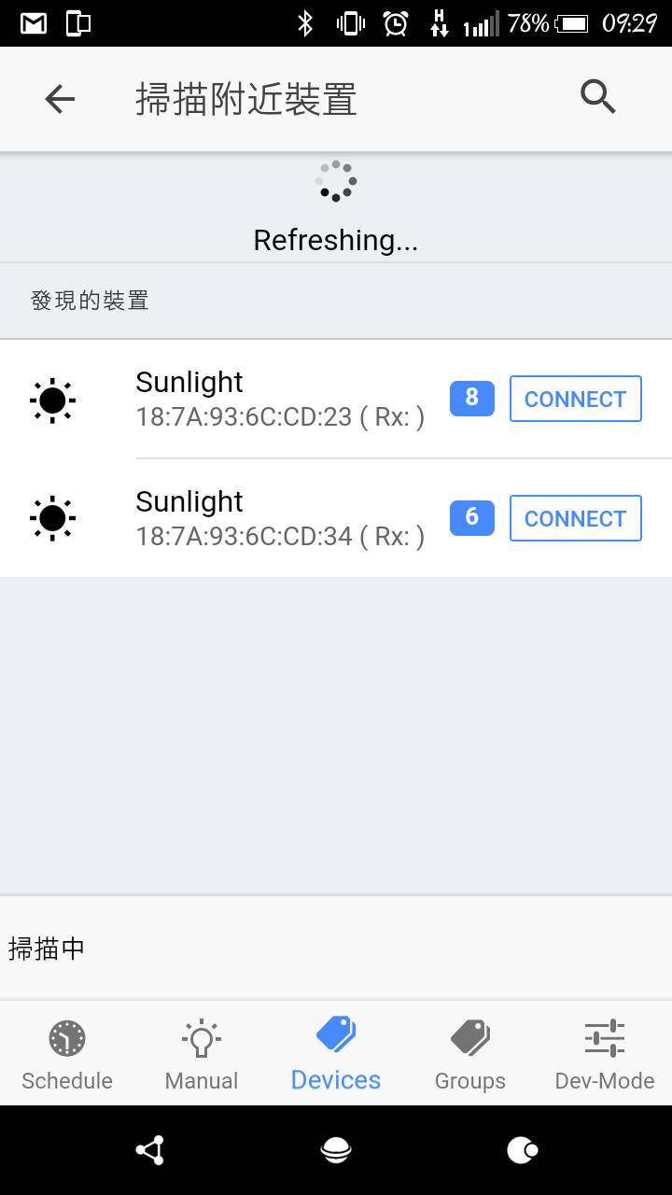
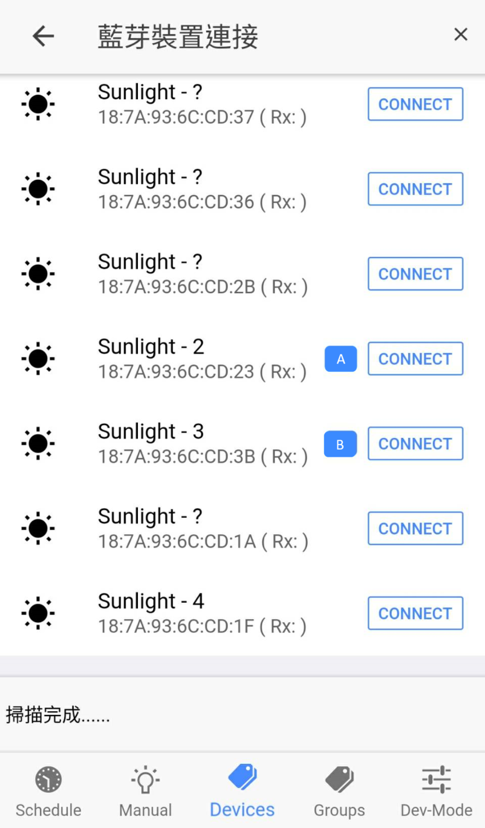
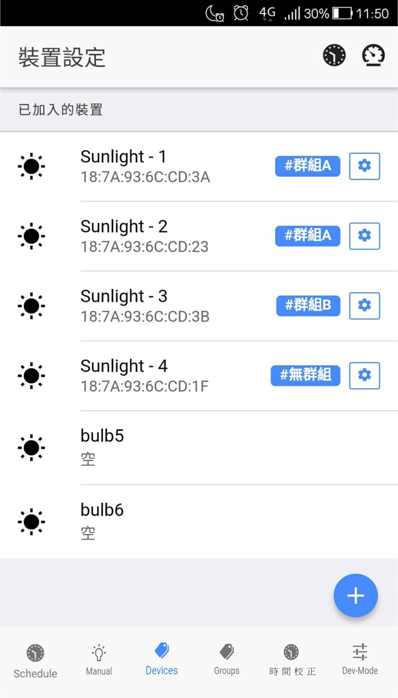
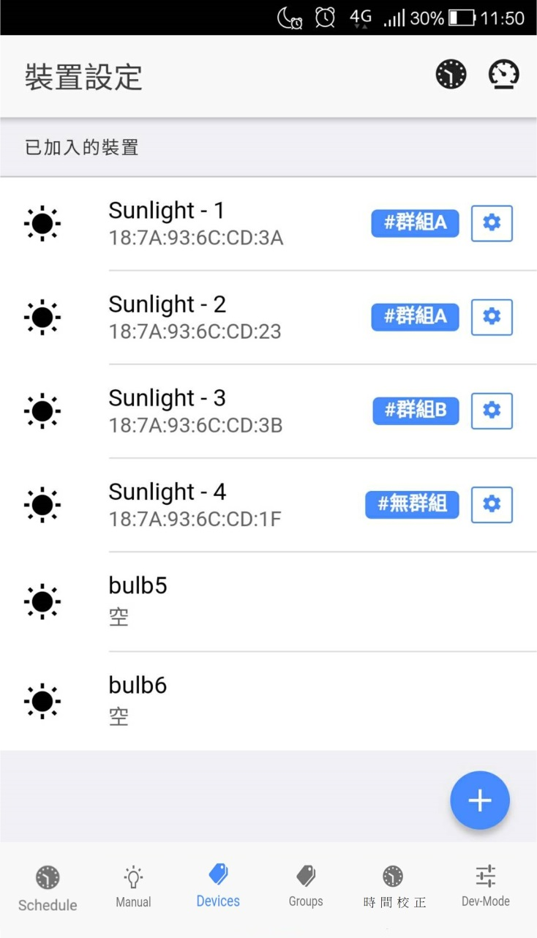
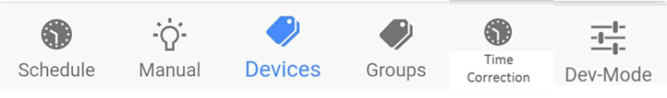
DEVICES – 新增燈泡(時間校正&風扇調整)
3.
4.
搜尋現有燈泡
連結欲連接燈泡
加入新燈泡
此處藍色方框
為群組編號

Slide 6
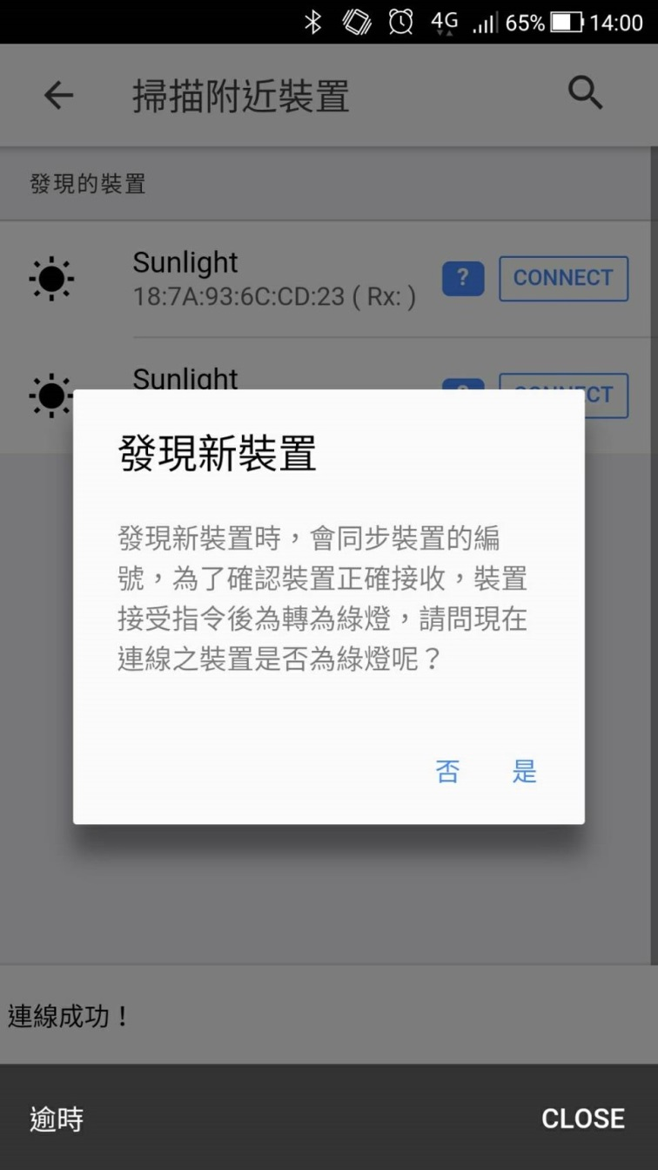
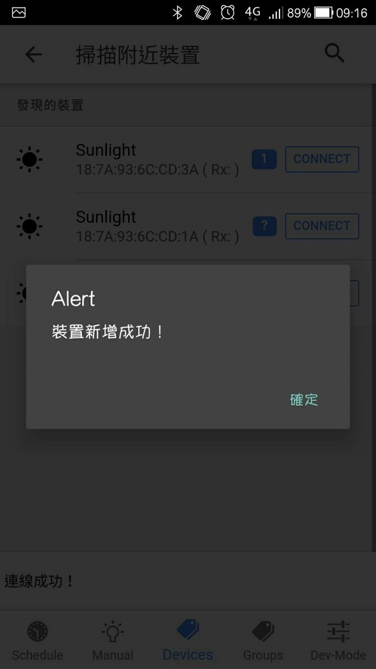
DEVICES – 新增燈泡(時間校正&風扇調整)
時間校正
按
“確定”
時間校正
按
“是”
14:01:46
校正

Slide 7
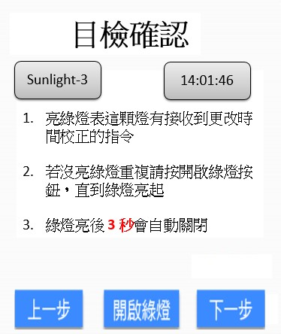
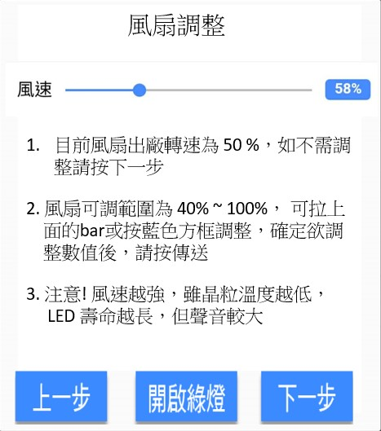
DEVICES – 新增燈泡(時間校正&風扇調整)
按
“校正”
上一步：回前一視窗
開啟綠燈
下一步：風扇調整 (跳下一視窗)
傳送

Slide 8
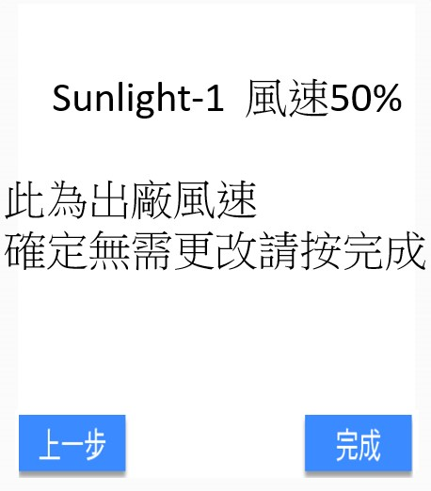
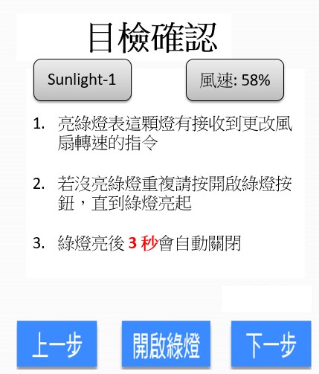
DEVICES – 新增燈泡(時間校正&風扇調整)
按
“下一步”
按
“完成”
結束視窗回到原畫面
按
“傳送”
Notes:
出廠風速，上一頁就提示過

Slide 9
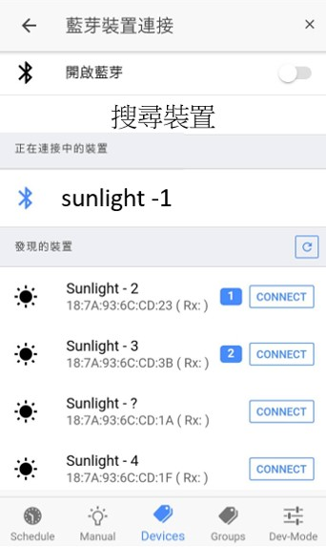
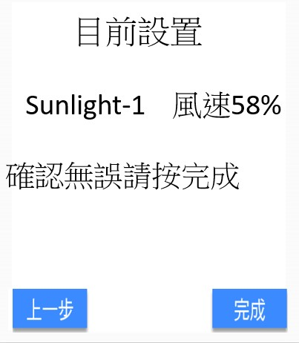

DEVICES – 新增燈泡(時間校正&風扇調整)
此處顯示目前裝置及已修改的風扇轉速值
按
“下一步”
按
“完成”
結束視窗回到原畫面

Slide 10
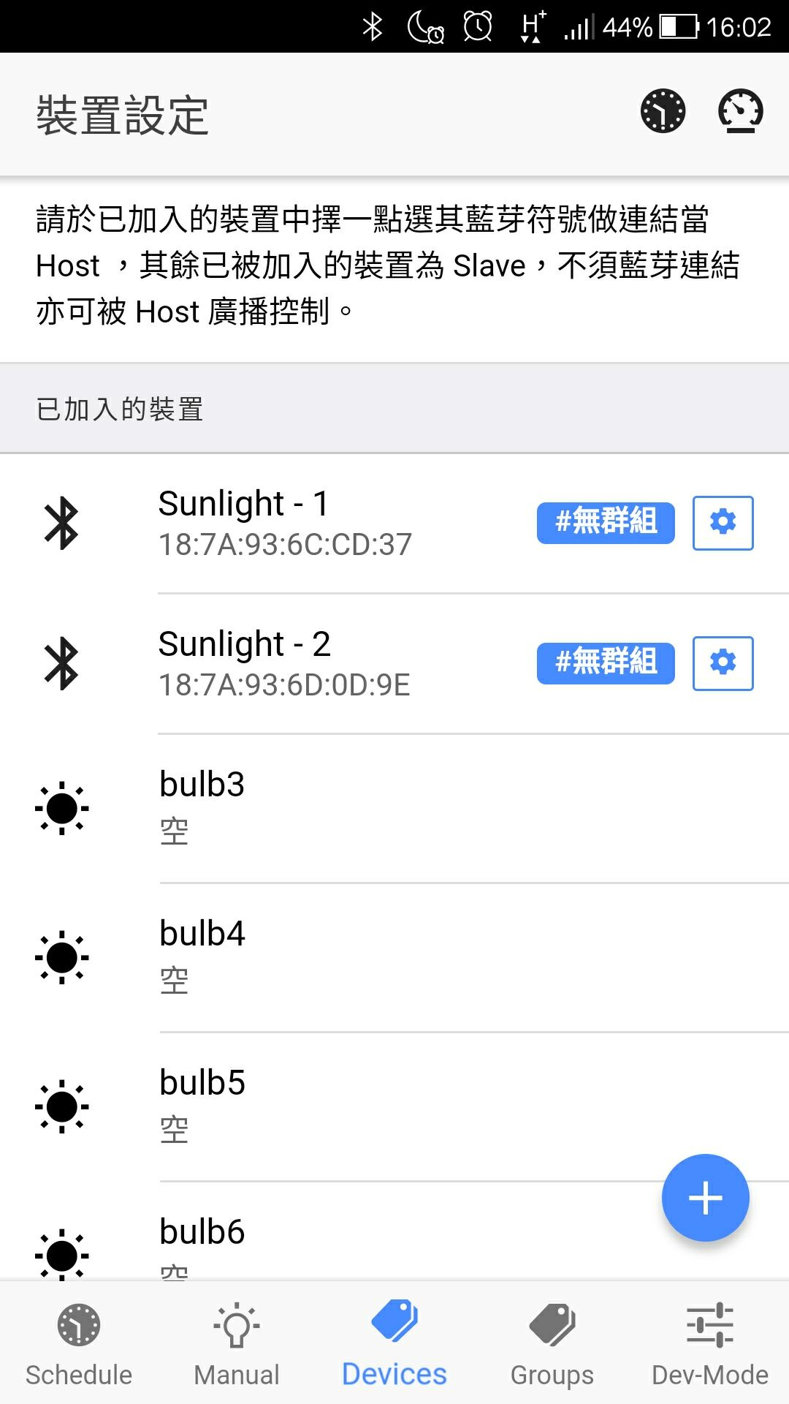

DEVICES – 燈泡設定(欲連結已加入裝置)
開啟藍芽後，點選藍芽符號可直接連接該裝置，正在連接的裝置其藍芽符號會轉為藍色

Slide 11
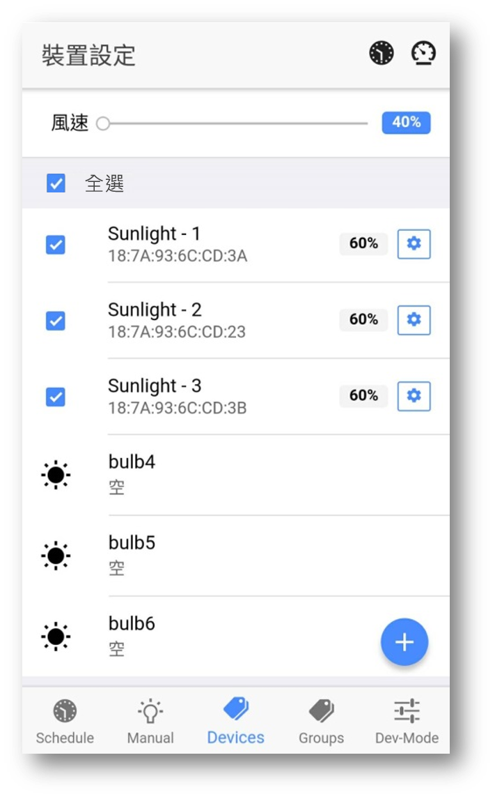
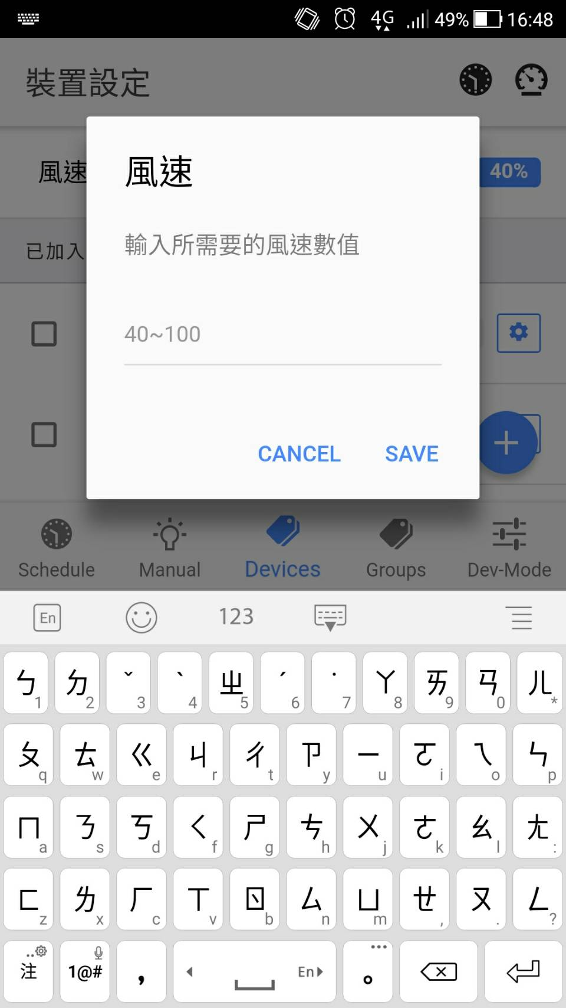

DEVICES– 多顆燈一起風扇調整
按
此處出現風扇調整框
勾選藍色方框選擇欲調整風扇之裝置，按傳送進行風扇調整及目檢確認
傳送

Slide 12
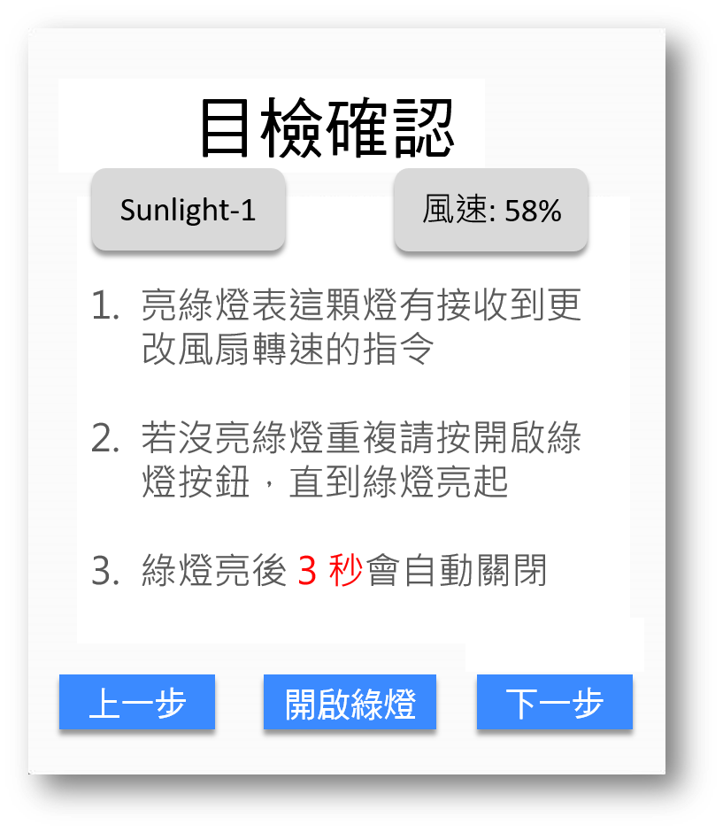

DEVICES– 多顆燈一起風扇調整
按
“傳送”
上一步：回前一視窗
開啟綠燈
下一步：欲調整裝置 (跳下一視窗)
EX sunlight-1 → sunlight-3

Slide 13

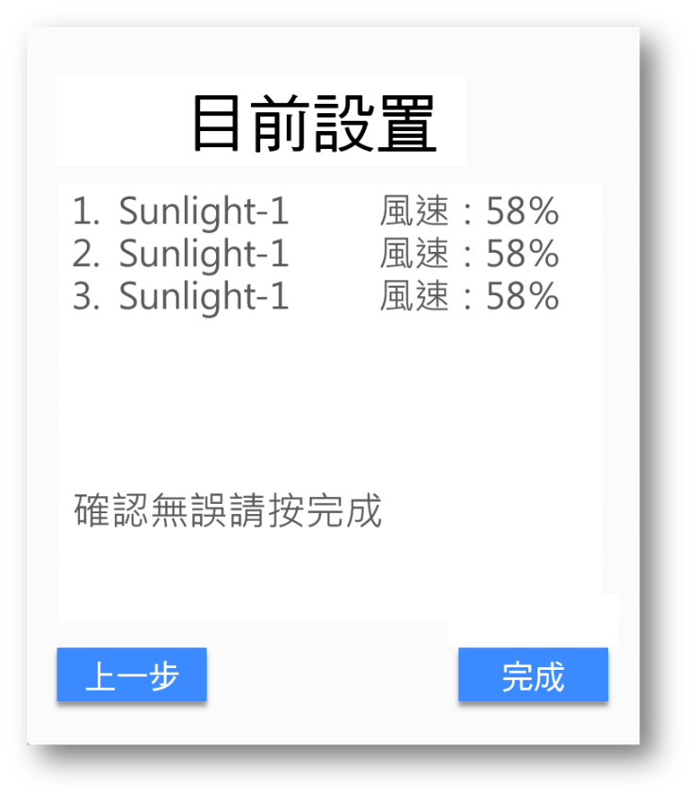
DEVICES– 多顆燈一起風扇調整
此處顯示目前裝置及已修改的風扇調整值
按
“下一步”
按
“下一步”
按
“完成”
結束視窗回到原畫面

Slide 14
MANUAL – 手動調控

Slide 15
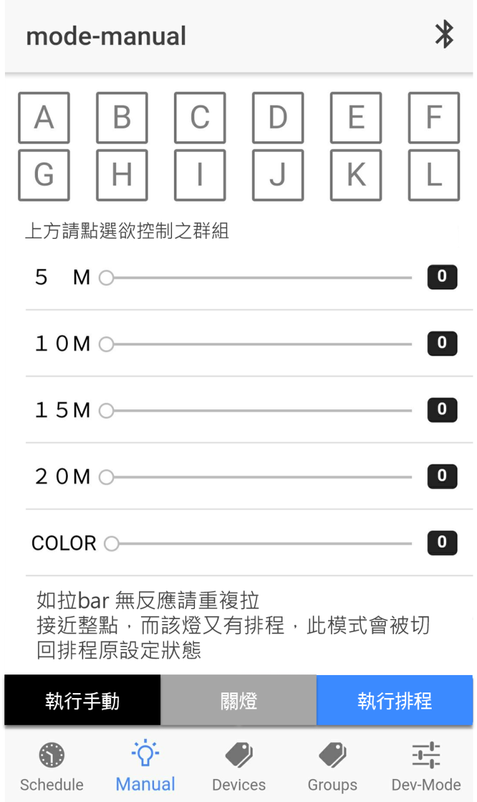
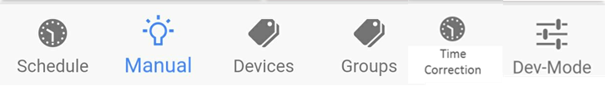
MANUAL – 手動調控
1.
選擇群組
2.
選擇模式
3.
執行手動/關燈/執行排程

Slide 16
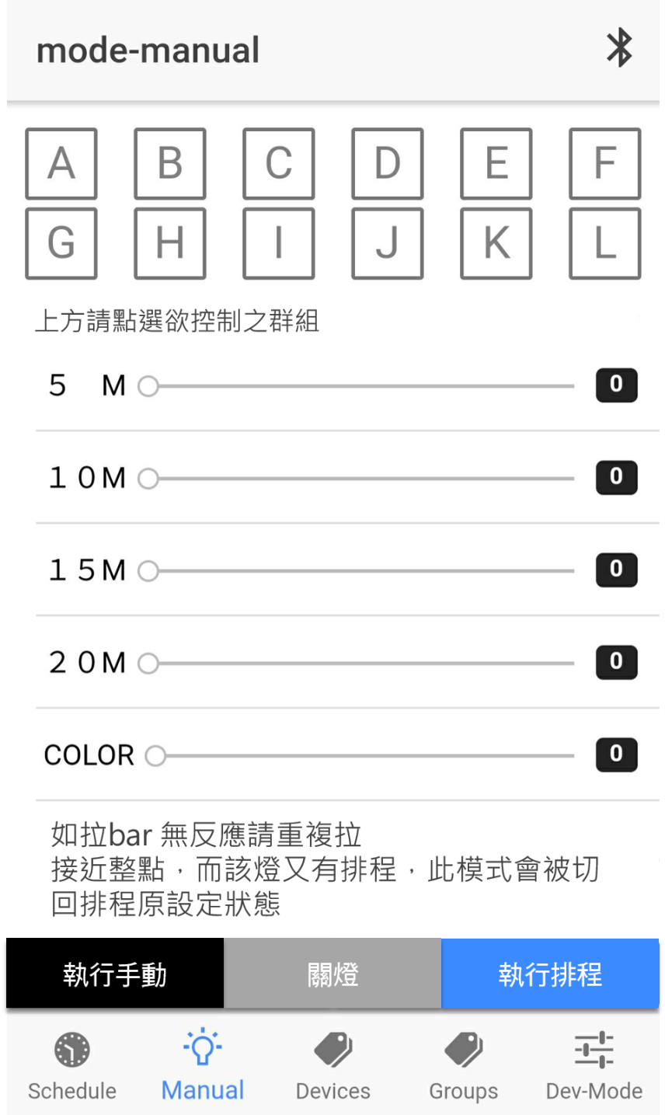
1. 選擇群組
A
群組共12個 (A ～ L)
選取欲調控之群組會變色顯示

Slide 17
2. 選擇模式
模式共6種 (5m,10m,15m,20m ,高演色,藍光)
滑動調控強度(0 ～ 30)
滑至所要強度即放即時執行

Slide 18

3. 執行手動/關燈/執行排程
執行手動：一到此介面是無法拉BAR,需按此鍵
後才能拉上面的 BAR
關燈：選取之群組燈全部關掉
執行排程：如當下時間點該裝置有排程，按此鍵
會呈現當下排程所設定的亮度及模式
如拉 Bar 無法應請重複拉
接近整點，該燈又有排程，此模式會切回排程原設定狀態
此區警語於離整點差十分鐘以內，會轉為紅色
Notes:
執行手動，

Slide 19

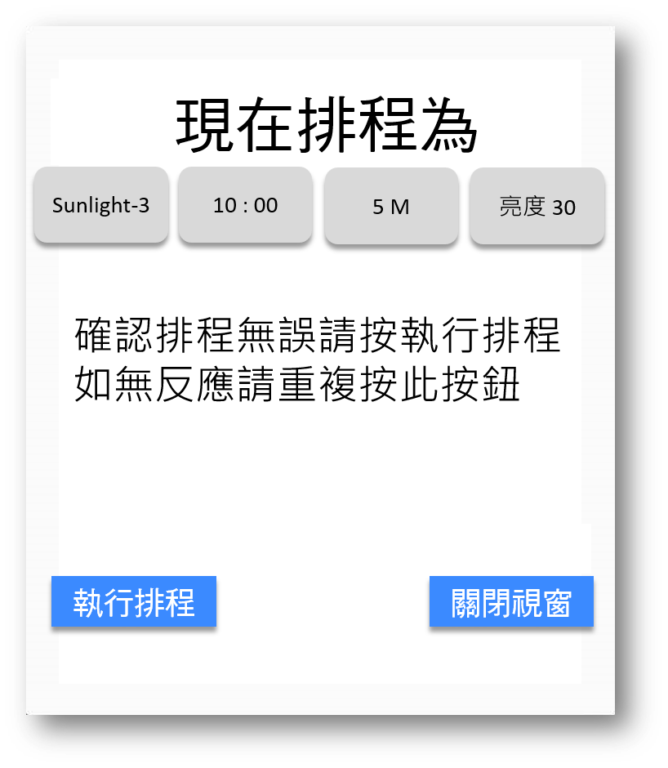
3. 執行手動/關燈/執行排程
按
“執行排程”
(進入執行排程
實際上是手動模式只是執行現排程應呈現的模式)

Slide 20
GROUPS – 群組設置

Slide 21
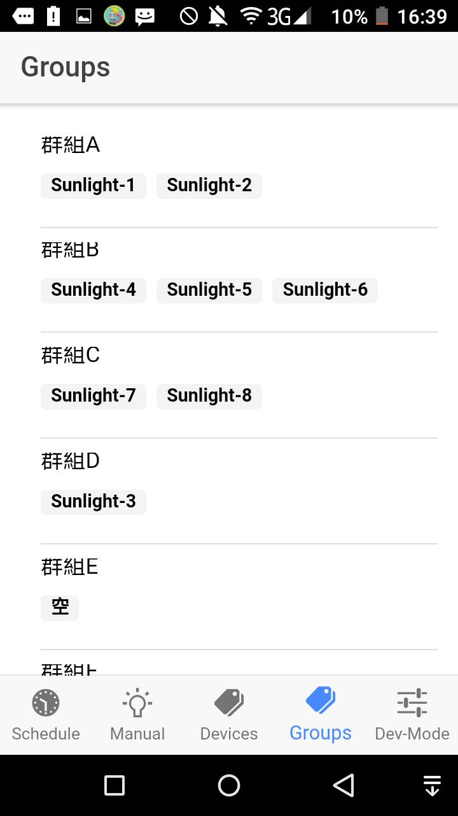
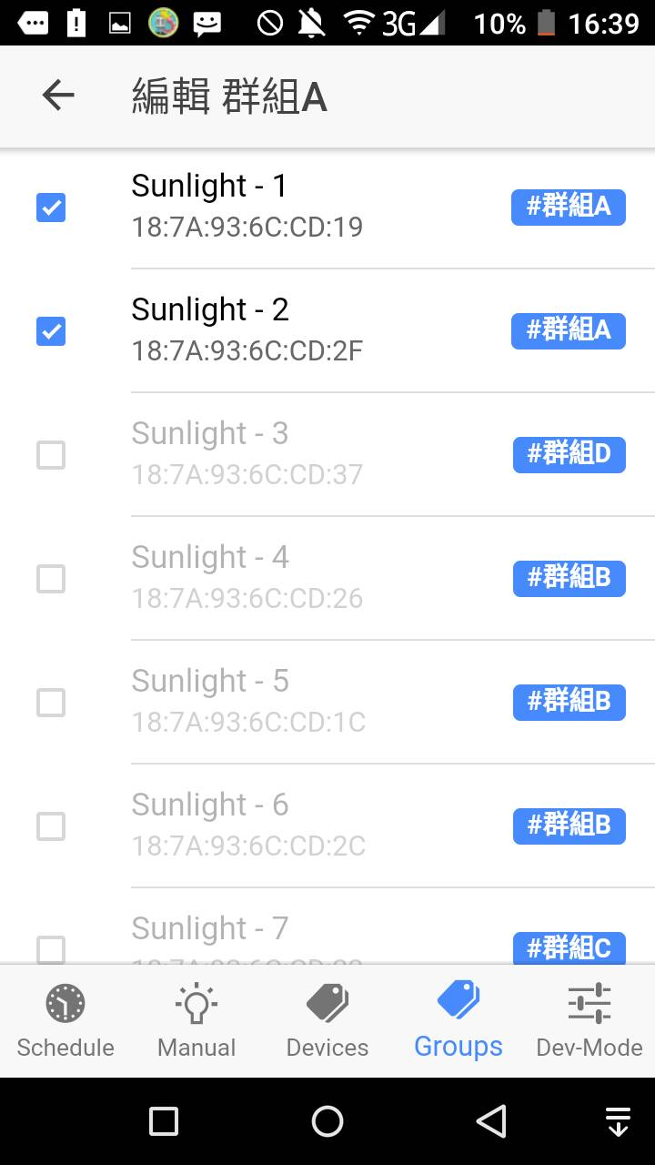
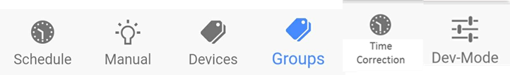
GROUPS – 群組設置
1.
選取欲設之群組
2.
勾選燈(可多選)

Slide 22
藍芽斷線時的連線視窗

Slide 23
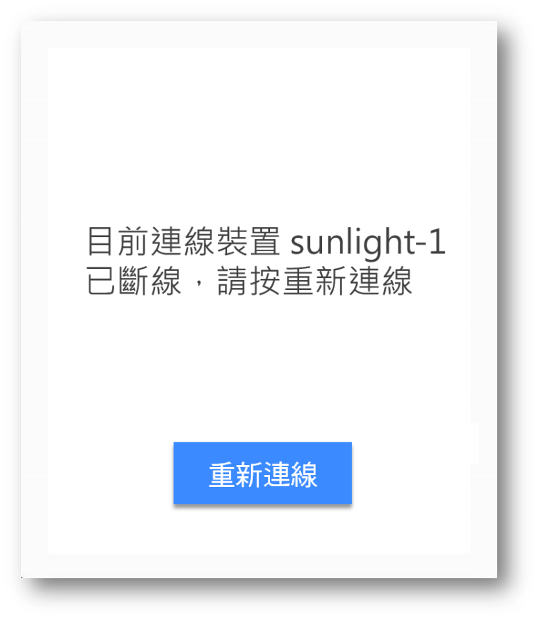
藍芽斷線時的連線視窗
如連完藍芽後背景自動連線又連不上會出現此視窗，按重新連線即可連上原裝置

Slide 24
TIME CORRECTION – 多顆燈一起時間校正

Slide 25
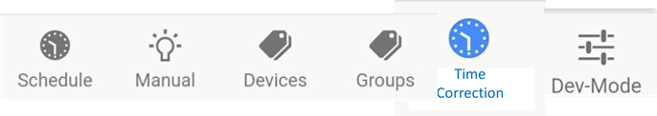
TIME CORRECTION – 多顆燈一起時間校正
按
此處出現時間校正框
勾選藍色方框選擇欲校正之裝置，按校正進行時間校正及目檢確認
時間校正
時間校正
校正
14:01:46

Slide 26
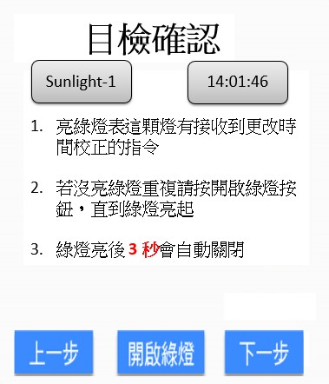
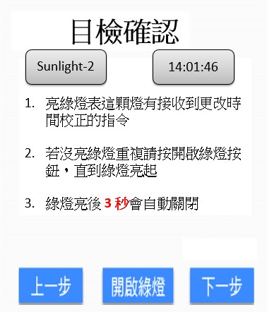
TIME CORRECTION – 多顆燈一起時間校正(目檢)
按
“校正”
上一步：回前一視窗
開啟綠燈
下一步：欲調整裝置 (跳下一視窗)
EX sunlight-1 → sunlight-3

Slide 27
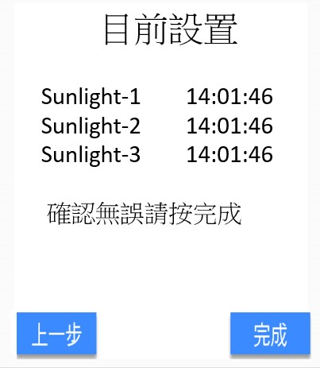
TIME CORRECTION – 多顆燈一起時間校正(目檢)
此處顯示目前裝置及已修改的時間校正值
按
“下一步”
按
“下一步”
按
“完成”
結束視窗回到原畫面

Slide 28
SCHEDULE – 排程設置

Slide 29
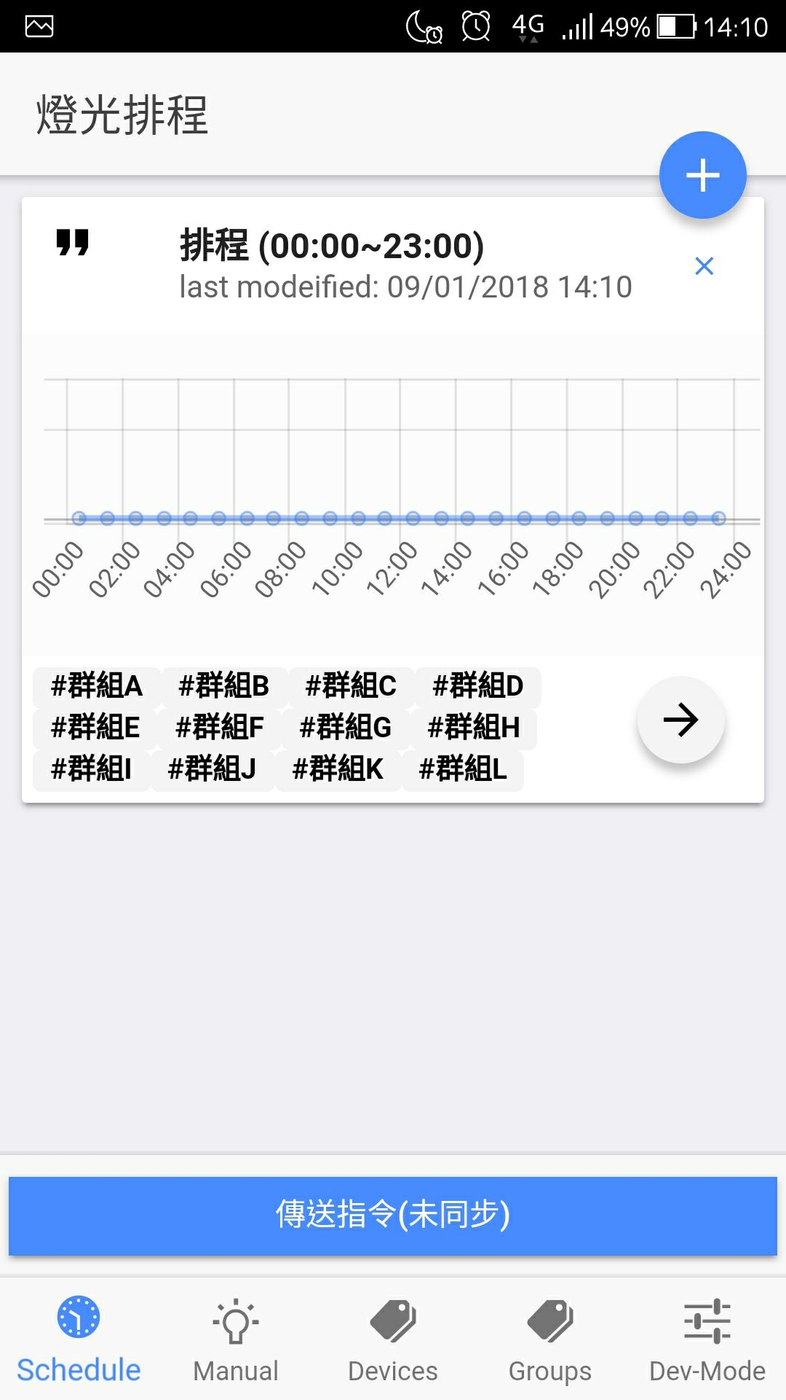
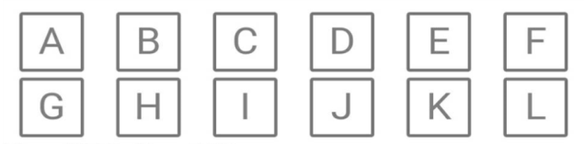
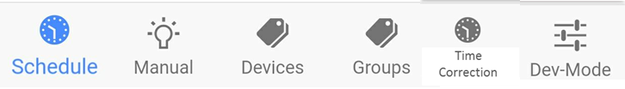
SCHEDULE – 排程設置
1
1. 新增排程
2. 選擇群組
3. 選擇時段
4. 調整模式及強度
5. 寫入排程目檢確認
6.重啟/停止排程目檢確認
7.刪除排程目檢確認
寫入
重啟
停止

Slide 30
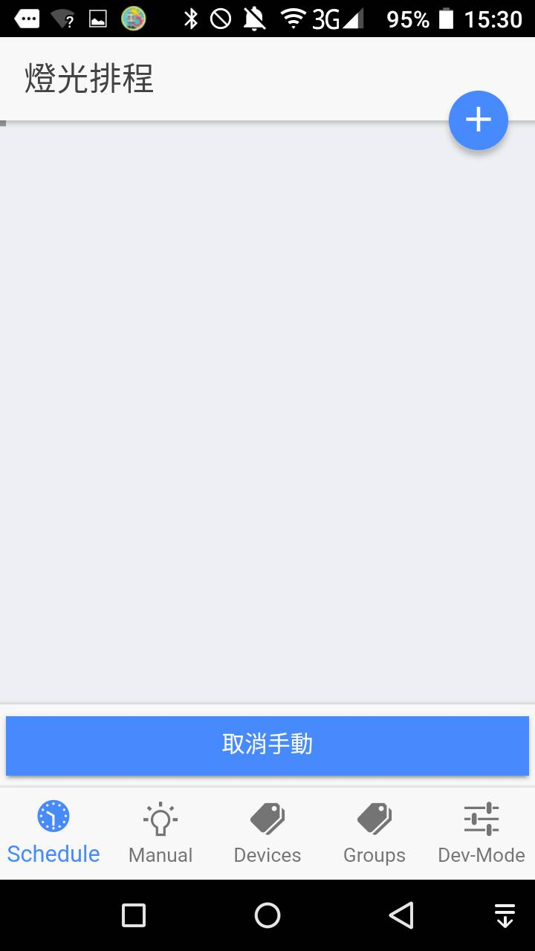
1. 新增排程
1
按此新增排程
寫入
重啟
停止
按此進入排程編排

Slide 31
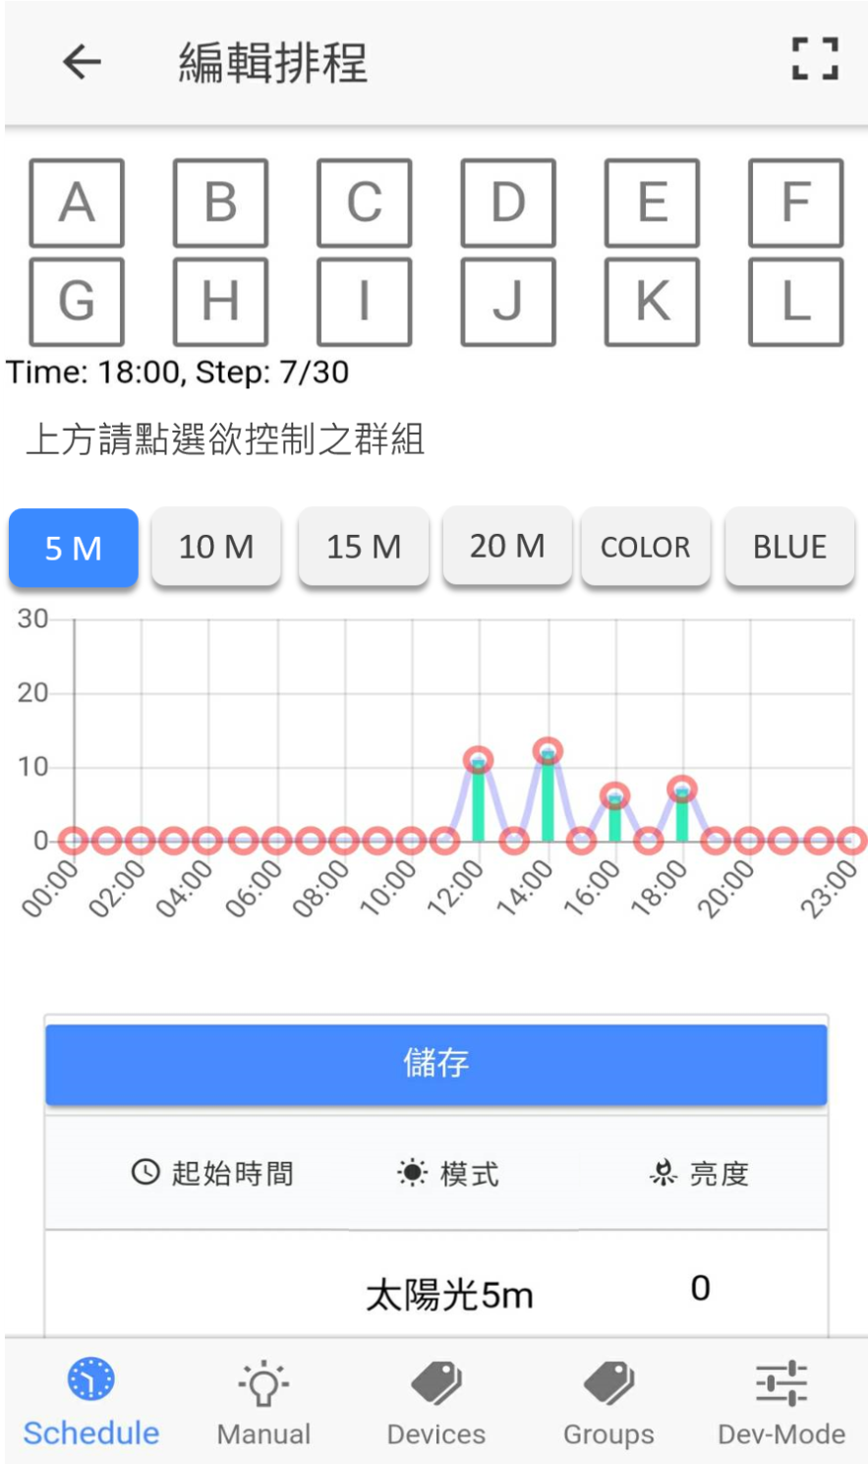
2. 選擇群組
選取群組
Time: 18:00
Step: 7 / 30

Slide 32
3. 選擇時段
Time: 18:00
Step: 7 / 30
時段以小時為單位，共24小時
拉動欲設時段之圓圈做設定

Slide 33
4. 調整模式及強度
Time: 18:00
Step: 7 / 30
拉動圓圈後，於此處選擇欲調整模式
拉動圓圈以調整強度

Slide 34
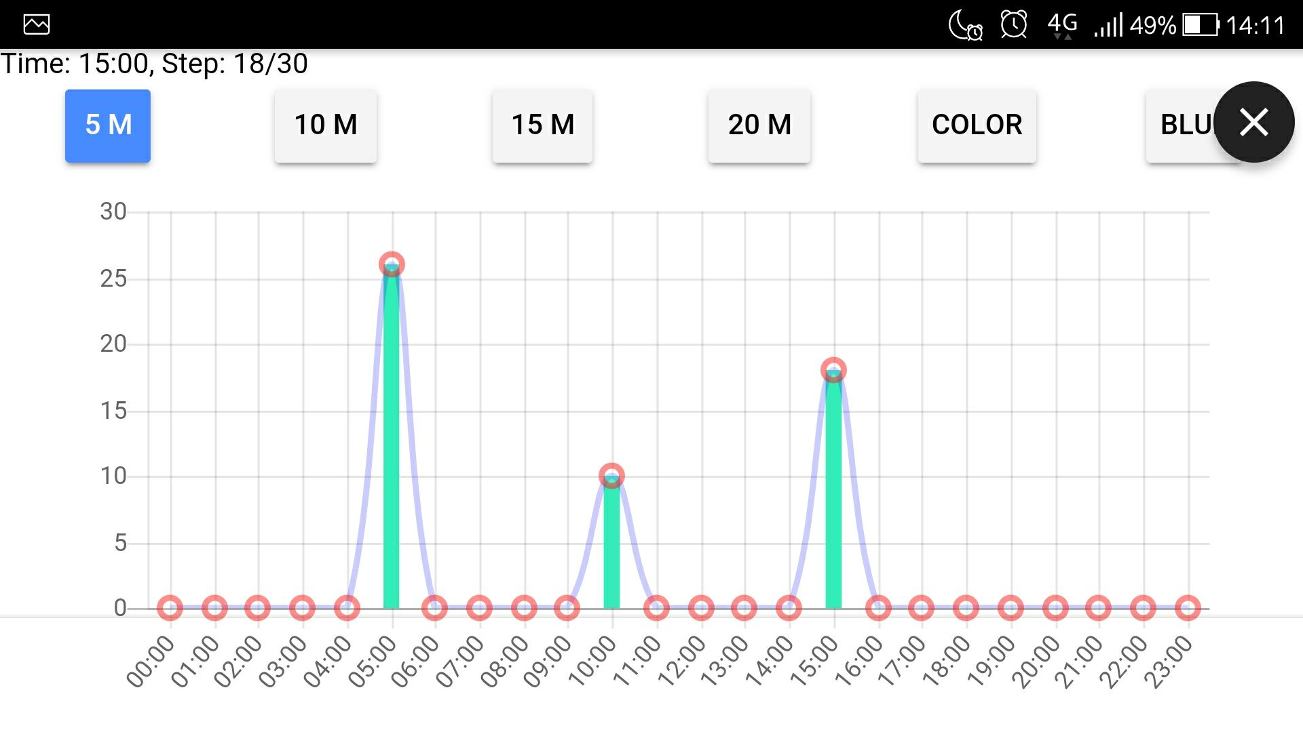
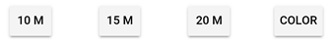
排程顯示功能
Time: 18:00
Step: 7 / 30
點取此鍵排程圖可以全屏顯示

Slide 35
5.排程目檢確認
1
寫入：寫入設定的排程
已點選的群組轉為綠色
重啟：重新啟動已寫入的排程
已點選的群組轉為綠色
停止：停止已寫入的排程
已點選的群組轉為紅色
A
A
寫入
重啟
停止
A

Slide 36

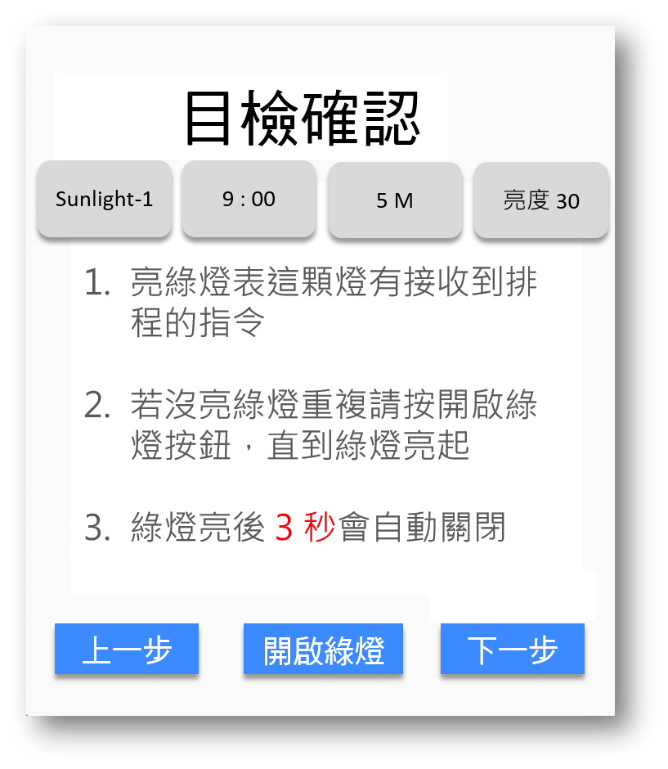
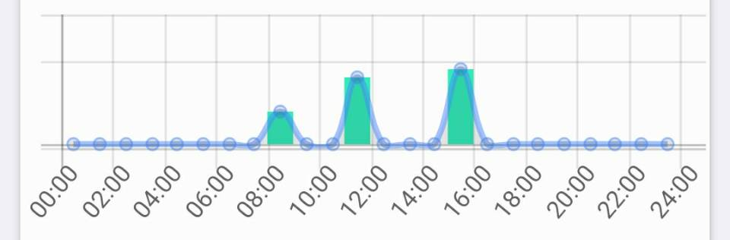
5.寫入排程目檢確認
1
按
“寫入”
寫入
重啟
停止

Slide 37


5.寫入排程目檢確認
按
“下一步”
按
“下一步”

Slide 38
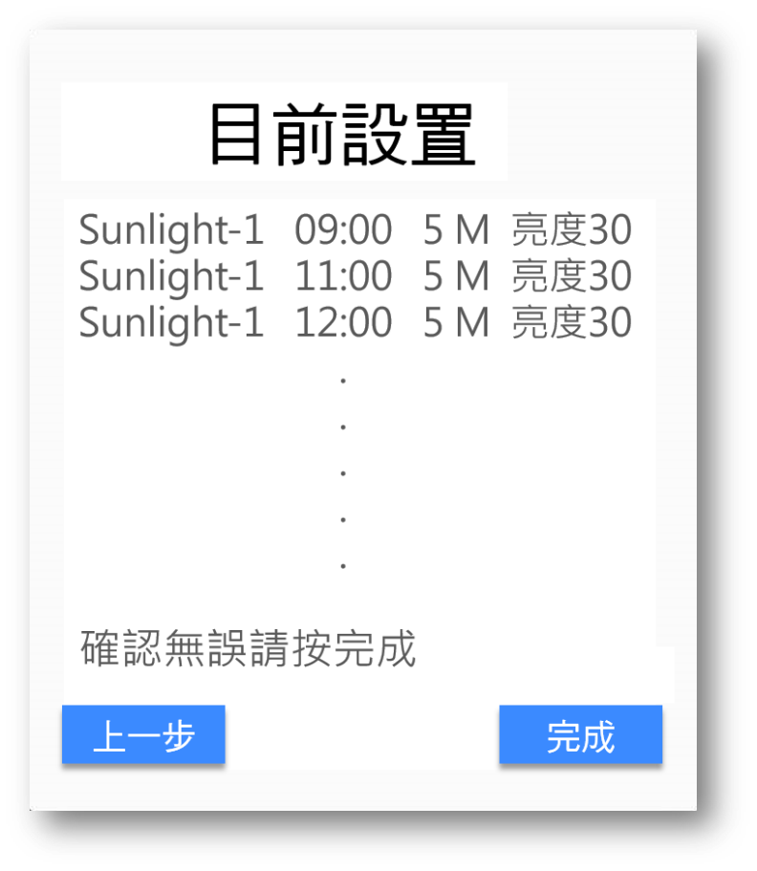
5.寫入排程目檢確認
按
“下一步”
按
“完成”
結束視窗回到原畫面

Slide 39
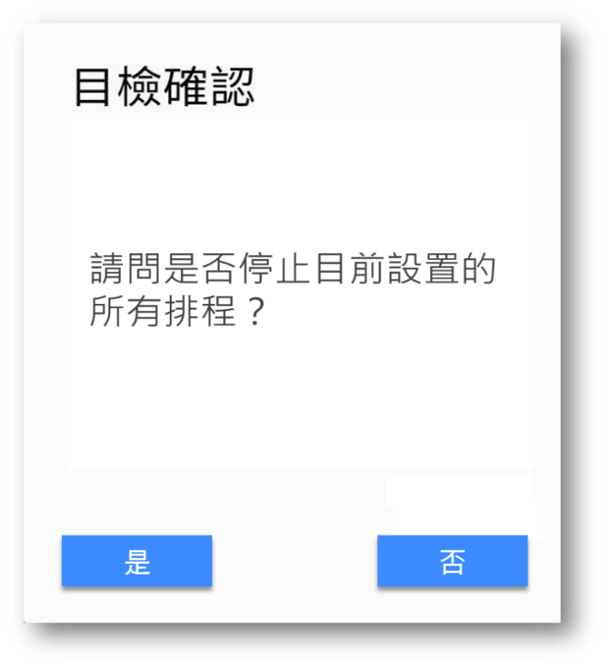
6.重啟/停止排程目檢確認
1
按
“重啟”
重啟
寫入
重啟
停止
按
“停止”

Slide 40

6.重啟/停止排程目檢確認
是：停止已設置的排程
否：關閉視窗
是：重啟已設置的排程
否：關閉視窗
重啟

Slide 41



6.重啟/停止排程目檢確認
按
“是”
(停止排程)
按
“下一步”
按
“是”
(重啟排程)

Slide 42
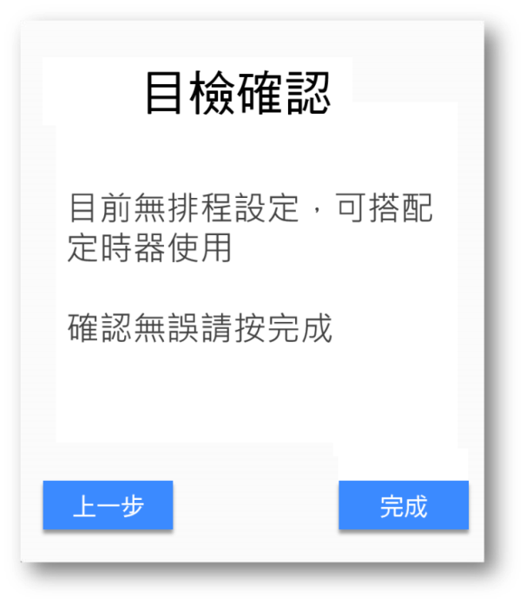


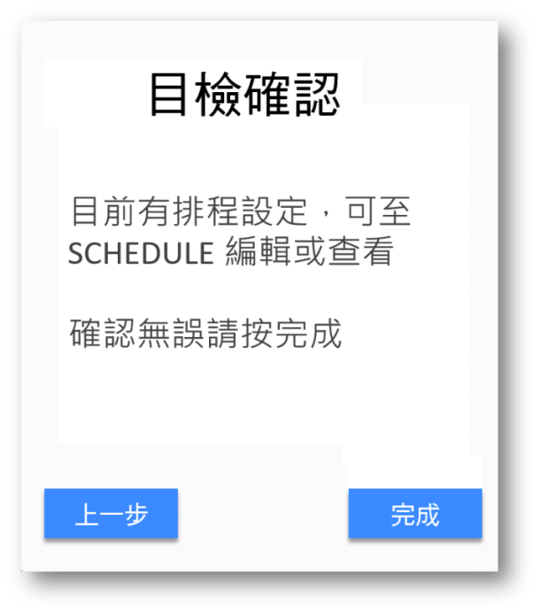
6.重啟/停止排程目檢確認
按
“完成”
結束視窗回到原畫面
按
“下一步”
按
“下一步”
已回復之前設置的排程
按
“下一步”

Slide 43

6.刪除排程目檢確認
按
“X”
(刪除排程)
1
寫入
重啟
停止

Slide 44
6.刪除排程目檢確認
按
“下一步”
按
“下一步”

Slide 45

6.刪除排程目檢確認
按
“下一步”
按
“完成”
結束視窗回到原畫面

Slide 46
排程編輯/排程寫入防呆功能

Slide 47

排程防呆功能
編輯完排程如忘記按儲存就返回排程頁面會出現此防呆視窗請選擇 捨棄/儲存

Slide 48
寫入排程防呆功能
已寫入過的排程除了寫入的按鈕會反白、上面群組的鈕會變綠色外，如離開此頁面但有更新過的排程忘記寫入，會跳出此視窗
Ex 排程1的內容有做更動忘了寫入
尚未寫入
您忘記寫入，請問需要寫入排程 1 方才的設定嗎?
寫入

Slide 49
排程異動群組及時間的流程

Slide 50






群組A: Sunlight-1
群組B: Sunlight-2
群組C: Sunlight-3
“此排程情況已寫入過”
已寫入過的同一排程同群組，只異動兩個時間點，會只針對這兩個時間點做目檢確認
1
1
A
B
C
A
B
C
寫入
重啟
停止
寫入
重啟
停止
儲存編輯已寫入過了排程後，忘了按“寫入”離開此排程頁面會有防呆提醒

Slide 51


按
“下一步”
尚未寫入
您忘記寫入，請問需要寫入排程 1 方才的設定嗎?
按
“寫入”
18:00
22:00
2
18:00
寫入

Slide 52

按
“下一步”
2
22:00
3
18:00
3
22:00
按
“完成”
結束視窗
回到原畫面

Slide 53

群組B: Sunlight-2
Sunlight-3
已寫入過的同一排程同群組，只異動一個群組，會只針對這個群組做目檢確認
“此排程情況已寫入過”
1
1
A
B
C
A
C
按
“寫入”
亮綠燈表這顆燈有收到群組異動的指令
寫入
重啟
停止
寫入
重啟
停止

Slide 54

按
“下一步”
亮綠燈表這顆燈有收到群組異動的指令
按
“下一步”
群組B已被移除此排程
按
“完成”
結束視窗回到原畫面

Slide 55


1
1
A
C
A
C
按“+”
新增B的排程
2
和排程寫入目檢確認同流程
寫入
重啟
停止
寫入
重啟
停止
B
2:00
按
“寫入”

Slide 56
DEV-MODE：工程模式快速鍵

Slide 57


DEV-MODE：工程模式快速鍵
4.
編輯工程模式
1.
選擇群組
2.
選擇模式
3.
增加快速鍵

Slide 58


DEV-MODE：工程模式
任選一個鈕
進入編輯
6.
調亮度
5.
調12排各排強度

